Slide 1
第二篇 无线电定位导航原理 第四节 无线电测距差导航系统
《航空航天定位导航技术》
濮国梁
北京大学工学院

Slide 2
提纲
一、无线电测距差导航原理
二、距离差的主要无线电测量手段
实例：罗兰C与长河二号（脉冲/相位混合测距差导航系统）

Slide 3
一、无线电测距差导航原理

Slide 4
测距差定位导航原理
载体接收和处理的电参量是无线电波的脉冲传播时间或相位，进而获取载体相对2个地面导航台站的距离差，并建立该测量量与导航参量（载体位置）间的对应关系，然后通过解方程或其它等效方法求得所需的导航参量。
主要用于远程导航系统，典型如：罗兰系统、台卡系统、奥米伽系统等

Slide 5
测距差定位原理
B
P
M
A

Slide 6
测距差定位原理
依靠布设于海岸上的一系列导航台，周期性地同步发射脉冲或载波信号。接收机接收到来自主台和副台 A 的信号后，测量脉冲（包络）信号达到的时间差（相位差），然后计算得到船至两台的距离差。于是，可以确定一条以2个台为焦点的双曲线（位置线）。测量主台与副台B的脉冲信号，可以确定另外一条双曲线。这两条双曲线的交点即是船只所在的位置。

Slide 7
二、无线电测距差的主要方法

Slide 8
(1)脉冲测距差法
其中 和 分别为主台M、副台A的脉冲信号传到载体的时间， 为载体所测主副台信号时差， 为载体到主副台的距离差，c为光速。
该方法作用距离远。罗兰－A采用脉冲测距差体制，白天定位精度为0.5～1nmile，夜间为1～3 nmile；我国的长河一号也采用该工作体制，建立了10个导航台。

Slide 9
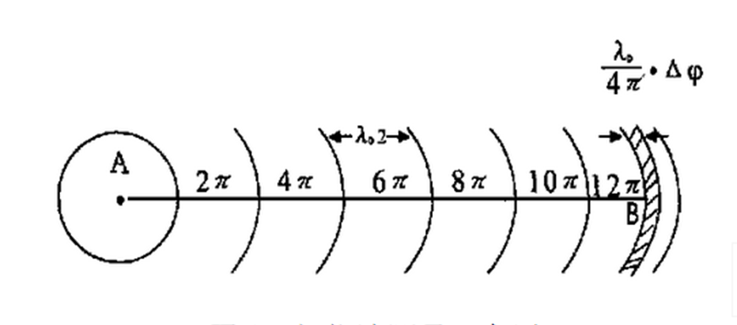
(2)相位测距差法
其中 为载体所测主副台信号相位差， 和 分别为载波信号的波长和角速度。
该方法具有多值性，作用距离较近，精度较高。台卡定位精度为几十米～几百米；欧米伽白天定位精度为1nmile，夜间为1.5nmile；我国的长河三号白天定位精度为±50～ ± 200m，夜间为± 100～ ± 500m 。

Slide 10
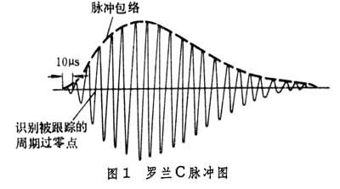
(3)脉冲-相位测距差法
其中 为载体所测主台M、副台A的脉冲包络信号的载波相位差，小于 ，无多值性；N_{AM} 为载体所测主副台脉冲包络信号前沿的时差与载波信号周期的比值取整。
该方法精度高，覆盖范围广。罗兰－C采用相位-脉冲测距差体制，定位精度为0.25～1.2nmile；我国的长河二号也采用该工作体制。
1nmile = 1852m

Slide 11
实例：罗兰C、长河二号 （脉冲/相位混合测距差导航系统）

Slide 12
（1） 罗兰-C系统
罗兰-C是美国开发的中远程精密地基无线电导航系统，采用低频、相位-时间复合的双曲线导航体制，可测量载体相对主副导航台的距离差。

Slide 13
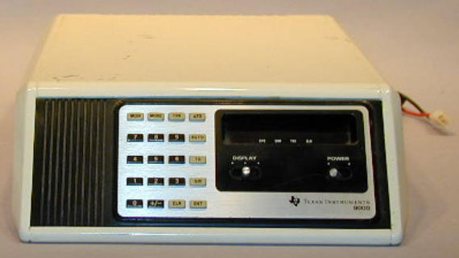
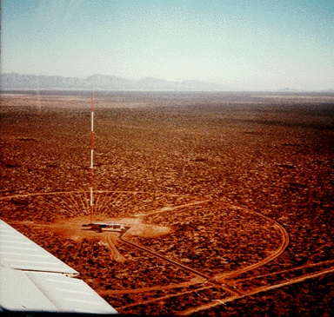
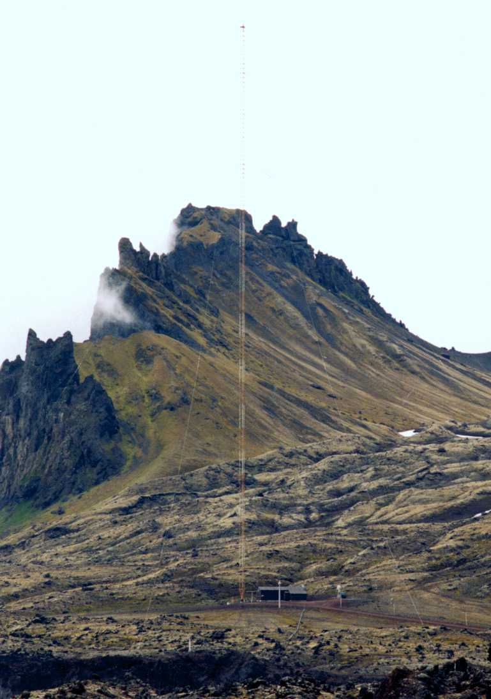
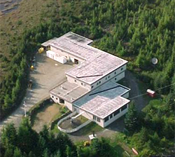
Loran-C接收机
Loran-C 地面设备

Slide 14
（1）基本组成
罗兰-C系统地面设施包括形成台链的一组发射台、工作区监测站和台链控制中心。
一个台链由若干个发射台组成，对于双曲线定位体制的台链，它至少应包括三个发射台。台链中有一个发射台称主台，其余各台称副台。
发射台提供无线电导航信号，工作区监测站和台链控制中心则监视和控制信号，使信号满足系统的要求。

Slide 15
（2）定位原理
双曲线定位原理
具有相同距离差的点的轨迹是以发射台为焦点的一条双曲线，如果能获取两条相交的双曲线，则其交点就是我们要确定的位置。
时间测量是通过脉冲包络取得粗测读数，然后通过载波相位精测。

Slide 16
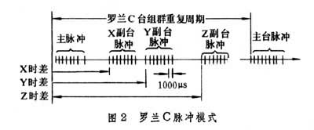
（3）技术体制
所有台站发射信号的载频都相同，100kHz。
单台信号以脉冲组形式发射
主台、副台严格时间同步，分不同时隙发送

Slide 17
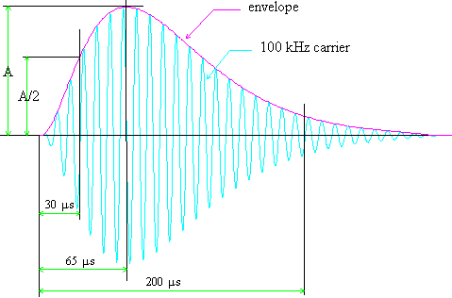
（3）技术体制
台链与台站的区分
台链的区分：每个台链拥有自己唯一的脉冲组重复周期
主副台的区分：采用不同的脉冲组编码形式区分
信号波形

Slide 18
信号格式包括下述内容：
脉冲组中的脉冲数目、脉冲之间的间隔
脉冲相位编码、发射时间、脉冲组重复周期
副台脉冲组相对主台脉冲组的发射延迟
向用户的闪烁告警方式等。

Slide 19
脉冲组与脉冲间隔
主台：
9个脉冲组成，前8个间隔为1000us，第8-9个脉冲之间间隔为2000us，用于区分主副台
副台：
8个脉冲组成，相互间隔为1000us；

Slide 20
脉冲组重复周期
指同一发射台相邻脉冲组之间的时间间隔，用字母GRI表示，范围从40000us到99990us
规定在脉冲组的第一个脉冲的第3载波周过零点处测量。
一个台链中所有发射台的GRI都相同。

Slide 21
主副台发射时间的控制准则：
（1）第一副台与主台间最小时间间隔是10900us；
（2）任两个副台间的最小时间间隔是9900us；
（3）任一个台链的脉冲组中最后一个脉冲与同一台链下一脉冲组第一个脉冲间的最小时间间隔是2900us；前者若是主台时，最小时间间隔将为1900us。

Slide 22
主副台的识别：脉冲组编码
相位编码是指每个脉冲组中各个脉冲的载波起始相位排列方式。
罗兰C中，相位编码每两个GRI中重复一次，这两个GRI分别称为AGRI和BGRI，两者编码不同。
主台共2*9=18个码，副台2*8=16个码

Slide 23
GRI 主台 副台
A + + - - + - + - + + + + + + - - +
B + - - + + + + + - + - + - + + - -

Slide 24
台链及其配置
发射台链是指一组发射台形成的网络，这些发射台具有共同的时间基准。
至少要有3个发射台才能组成一个双曲线台链，台链中的一个发射台定做主台，其余各台称副台。
台链中副台的数量按照脉冲时间准则，总数不超过5个。

Slide 25
主台的功能是：
① 在规定的公差容限内发射规定格式的九脉冲组信号；
②建立台链的时间基准和脉冲组重复周期；
③监测副台信号。
副台的功能是：
①在规定的公差容限内发射规定格式的8脉冲组信号；
②保持规定的发射延迟；
③按控制台的要求在系统超差时发射脉冲闪烁信号以实现向用户告警。

Slide 26
通常，主台都用英文大写字母“M’表示，副台则用大写字母“W”、“X”、“Y”、“Z”等表示。
台链中各发射台之间位置的相互关系，包括发射台间的距离和方位，称作台链配置。
常见的台链配置有三角形、Y形，和星形三种。
三角形的台链配置是最简单的一种，也叫做一个台组。在Y形和星形配置中，一个台链包含了若干个台组。

Slide 27
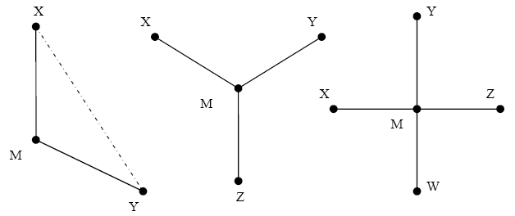

Slide 28
基线指同一台链两个发射台之间的测地连线，近似等于两个发射台之间的大圆弧距离。
基线用所连两个发射台的名称或字母来标识。例如，连接主台M和副台X的基线称XM基线。
基线长度可以用nmile或km等长度单位表示。

Slide 29
基线延长线是指基线在发射台之外的射线。
主台方向之外的延长线称主台基线延长线
副台方向之外的延长线称该副台基线延长线。
对于罗兰-C系统来说，因为基线延长线附近精度很低且时差多值性严重，系统覆盖区不包括基线延长线附近的区域。

Slide 30
（5） 定位精度及工作区
一、定位精度和工作范围
绝对定位精度：
该系统的定位误差是随远离主台而呈发散趋式的，在离主台近的区域，定位精度可以高达数十米，在接近覆盖区边缘逐渐降低到极限精度460m。
相对定位情况：
系统的重复精度和相对精度都较少受到陆地路径传播修正的影响，比绝对精度要高好几倍；利用差分技术可以在局部区域把绝对精度提高到重复精度的量级。

Slide 31
（6） 系统应用
航空导航
罗兰-C系统作为一种远程无线电导航系统，它的主要应用是海上舰船的导航定位
但在航空导航方面，也发挥着重要的作用。
特别是从70年代末期以来，随着美国对罗兰-C航空应用的大力研究和推广，这一领域获得了长足的进步。

Slide 32
差分罗兰-C
利用罗兰-C地波信号传播变化的相关性来获取某一局部区域的时差修正值。
导致差值的大部分因素都是与时、空相关的，即在比较短的时间内对相当大的地理区域变化不大。
在已知地理坐标的适当位置设立差分监测台，该台的实测时差经统计处理后与理论时差作比较，得出的差值即作为差分修正信息播发给用户来提高自己的定位精度(5倍)。
差分数据链有短波、中波和超短波，也可以使用卫星通信链路。

Slide 33
差分罗兰-C
差分罗兰-C是本系统的一种重要应用扩展，利用它可以大大地提高其定位精度。
多年来，差分罗兰-C系统在许多地区都得到了成功的实际应用，例如，埃及苏伊士运河交通管理系统就使用了差分罗兰-C技术；
另外，美国约翰霍普金大学应用物理研究室为美国海军战略潜艇发射舰载弹道导弹示范试验工作所研制的“罗纳斯”(LONARS)系统实际上也是一种差分罗兰-C应用。

Slide 34
下一代罗兰系统--eLORAN
eLORAN是继LORAN-C之后的最新一代“长距离辅助导航”系统
eLORAN将在LORAN-C的基础上显著提升导航的准确性、可用性、连续性和完好性，并且还将增加1个可用于传输完好性警报、协调世界时或差分LORAN校正信号的数据信道
英国灯塔局（GLA）公布了在英国多佛港部署eLORAN初始业务能力的验证结果。通过测量部署差分LORAN参考站，多佛港eLORAN系统的定位精度已达到12.5m。
拓展：欧洲部分研究者也在试验利用LORAN-C播发GPS差分信息

Slide 35
（7） 现有台链情况
美国建设10个台链，全世界到1991年至总计25个台链；
截止2006年，美国在北美建立了29个发射台站。

Slide 36
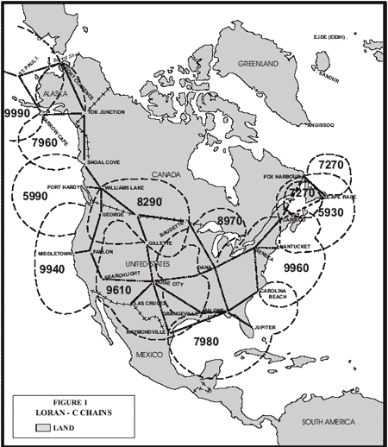

Slide 37
我国“长河二号”工程设计有6个地面发射台，3个系统工作区监测站和3个台链控制中心，分别分布在吉林、山东、上海、安徽、广东、广西6个省区。
6个地面发射台相互链接，沟成3个台链，其覆盖范围北起日本海，东至西太平洋，南达南沙诸岛，在我国沿海形成了比较完整的罗兰-C系统覆盖网。

Slide 38
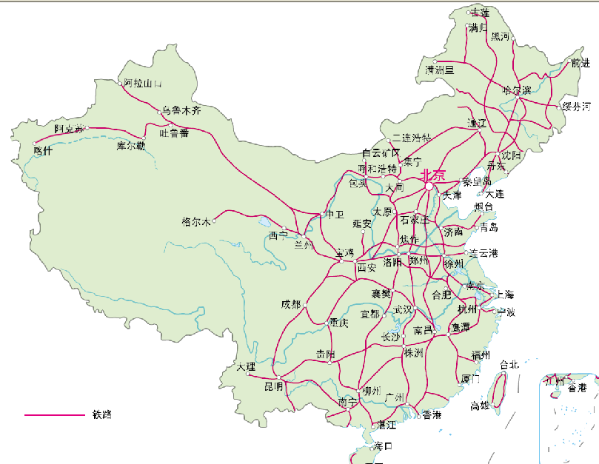

Slide 39
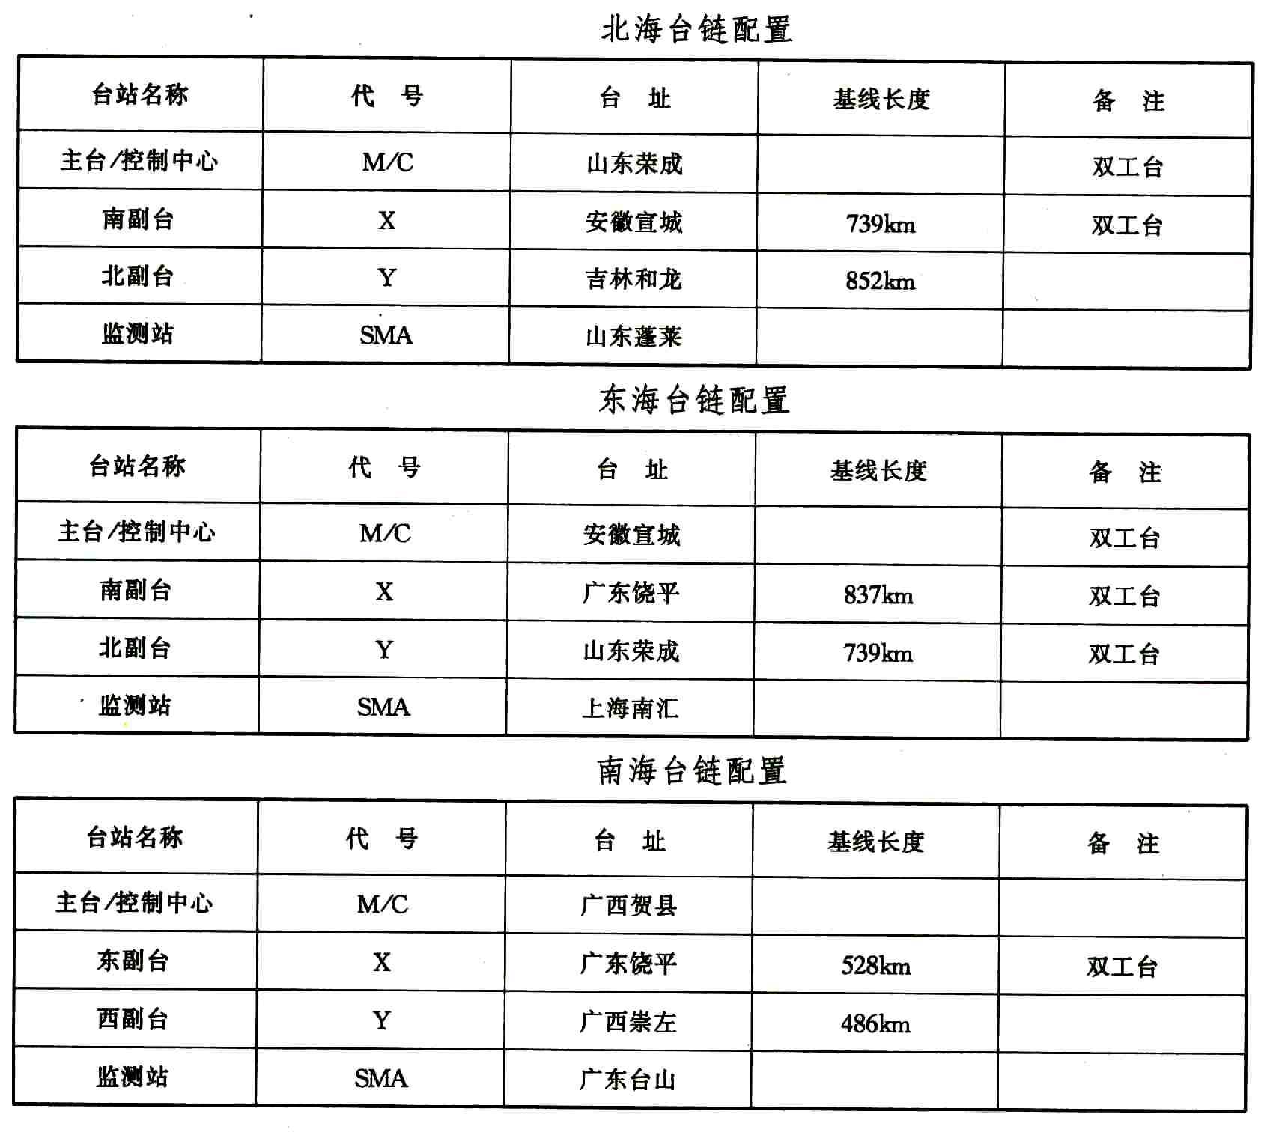

Slide 40
本节结束

